Slide 1


Etec “Dr. Adail Nunes da Silva”
TÉCNICO EM INFORMÁTICA INTEGRADO AO MÉDIO
Alison Felipe Prado
Isabella Carolina Silva de Araujo
TAQUARITINGA – 09/04/2018

Slide 2
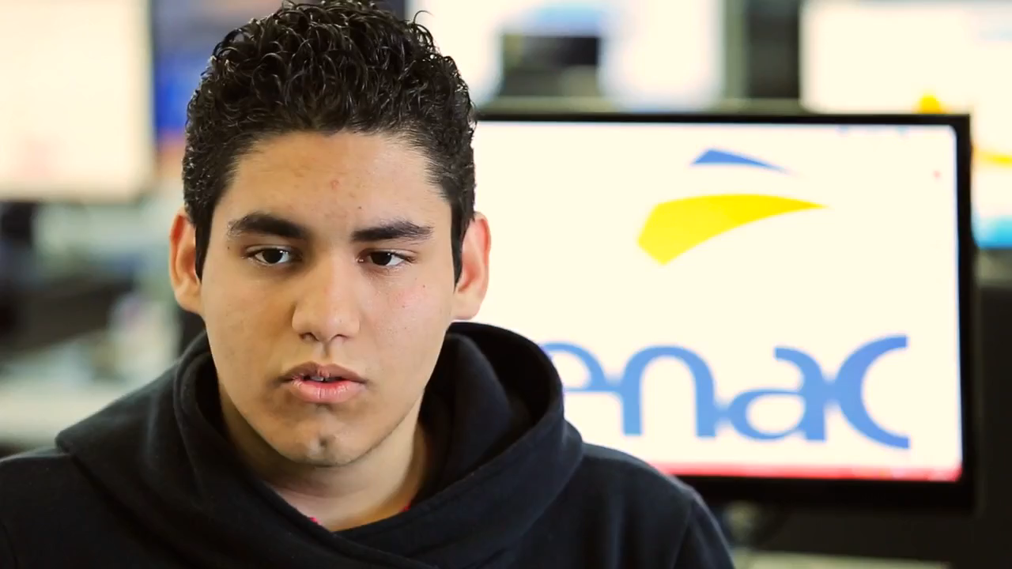
O que acontece no curso Técnico em Informática?

Slide 3
Tarefas de um Técnico em Informática:
• Suporte Técnico; • Desenvolvimento de softwares; • Web design – criação de sites; • Configuração de Redes de computadores; • Projetos em computação gráfica; • Organização de banco de dados.

Slide 4
Perfil do Profissional:
• Fluência em mais de um idioma; • Mão de Obra Qualificada; • Trabalhar bem em equipe; • Sempre atualizado, comunicativo, participativo e ético.

Slide 5

Área de atuação:
• Programação;
• Analista;
• Administrador de Bancos de Dados;
• Programador de Web;
• Programador de Desktop;
• Administrador de Redes de Computadores.

Slide 6
Perfil do Profissional:
• Fluência em mais de um idioma; • Mão de Obra Qualificada; • Trabalhar bem em equipe; • Sempre atualizado, comunicativo, participativo e ético.

Slide 7
Salários:
CARGOS | SALÁRIOS
PROGRAMADOR | $1.600 – $9.300
ANALISTA | $1.200 - $6.000
ADMINISTRADOR DE BD | $2.400 - $8.200
SEGURANÇA DE INFORMAÇÃO | $2.100 - $ 9.000
SUPORTE TÉCNICO | $1.300 - $17.000
ADMINISTRADOR DE REDES DE COMPUTADORES | $1.660 - $10.000

Slide 8
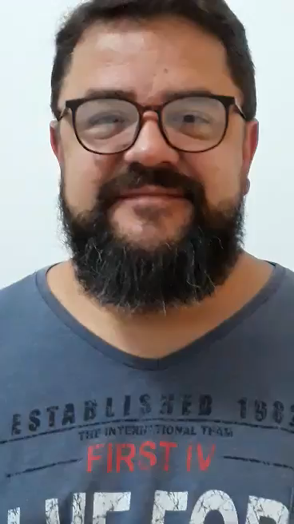
Depoimento de um profissional da área:

